Slide 2
Em đã bao giờ thấy cảnh mặt trời mọc hoặc mặt trời lặn chưa?

Slide 3
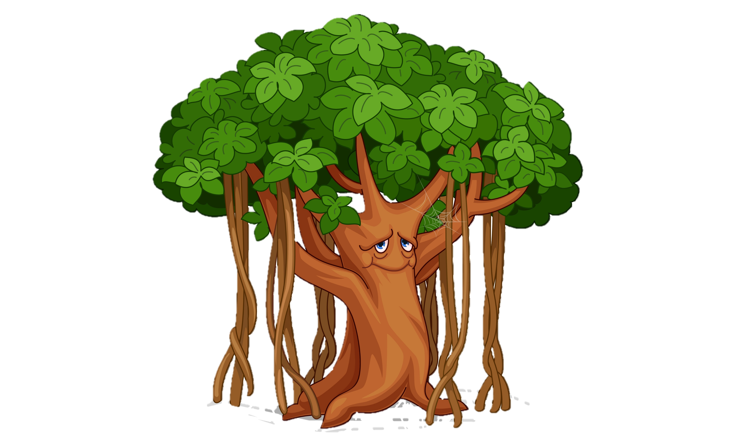
Chia sẻ với bạn suy nghĩ, cảm xúc của em về cảnh mặt trời mọc hoặc mặt trời lặn.

Slide 5
- Đọc đúng từ ngữ, câu, đoạn và toàn bộ câu chuyện bài ca về mặt trời. Biết đọc diễn cảm các đoạn chứa nhiều từ ngữ gọi tả, gợi cảm và thể hiện tâm lí, cảm xúc của nhân vật
- Nhận biết được các sự việc xảy ra trong câu chuyện. Hiểu suy nghĩ, cảm xúc của nhân vật dựa vào hành động, việc làm và suy nghĩ của nhân vật.
-Hiểu điều tác giả muốn nói qua câu chuyện: Cần biết rung cảm trước vẻ đẹp của thiên nhiên quanh mình.

Slide 6
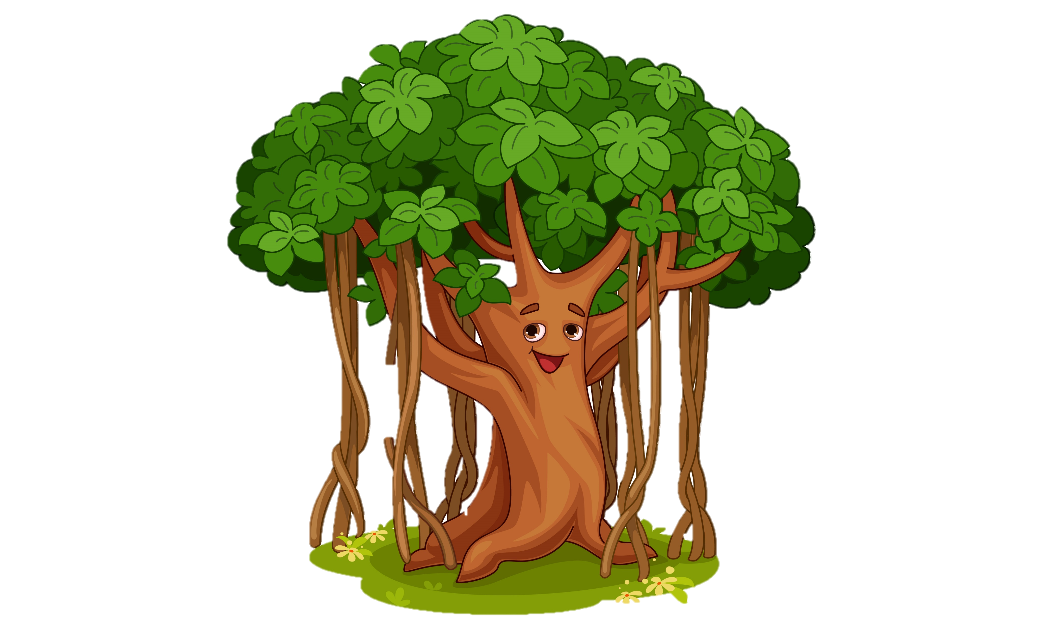

Slide 7
BÀI CA VỀ MẶT TRỜI
Không hiểu sao, tôi thức dậy rất sớm. Sương mù như tấm khăn voan mỏng màu sữa bay la đà trên những khóm cây quanh vườn, trùm lấp một khoảng sân. Tôi chợt nhận ra, trên những ngọn cau cao, chim sẻ thi nhau cất tiếng hót. Tôi lắng tai nghe. Dàn đồng ca chim sẻ khi bổng khi trầm, khi nhanh khi chậm, xôn xao vòm không gian. Chúng đang hát về cái gì vậy? Tôi không thể biết được. Nhưng rõ ràng là chúng đã trông thấy một cái gì đó mà tôi không thể cùng trông thấy được.
Tôi ngước nhìn về phương đông, sau vòm cây xanh thẳm bỗng nhô lên nửa vành mũ màu đỏ. Chiếc mũ đỏ to lớn nhô dần lên trên nền trời buổi sớm. Cuối cùng chiếc mũ đỏ bay lên khỏi vòm cây. Đây là vầng mặt trời. Vầng mặt trời giống một chiếc mâm đồng đỏ bay từ từ chiếm lĩnh nền trời xa, rộng. Chim sẻ càng cất cao giọng, chiếc mâm đồng đồ càng nhích dần lên.

Slide 8
Vầng mặt trời đã lên từ bao giờ? Chắc là nó đã nhô lên khỏi mặt biển trước khi nhô lên khỏi vòm cây. Trái tim tôi bỗng vang lên một bài ca hoà với bài ca của những con chim sẻ trên trời cao. Bài ca về mặt trời.
Mâm đồng đỏ. Mâm đồng đỏ.
Suốt đêm tắm biển
Làm nước biển sôi
Ngày trở về trời
Mâm đồng không nguội
Mâm đồng đỏ chói.
Mặt trời. Mặt trời...
(Theo Nguyễn Trọng Tạo)

Slide 9
Bài được chia làm 3 đoạn.
Bài được chia làm mấy đoạn?

Slide 10
1
Từ đầu đến …trông thấy được
2
Tiếp theo đến… nhích dần lên
3
Đoạn còn lại.

Slide 11
BÀI CA VỀ MẶT TRỜI
1
Không hiểu sao, tôi thức dậy rất sớm. Sương mù như tấm khăn voan mỏng màu sữa bay la đà trên những khóm cây quanh vườn, trùm lấp một khoảng sân. Tôi chợt nhận ra, trên những ngọn cau cao, chim sẻ thi nhau cất tiếng hót. Tôi lắng tai nghe. Dàn đồng ca chim sẻ khi bổng khi trầm, khi nhanh khi chậm, xôn xao vòm không gian. Chúng đang hát về cái gì vậy? Tôi không thể biết được. Nhưng rõ ràng là chúng đã trông thấy một cái gì đó mà tôi không thể cùng trông thấy được.
Tôi ngước nhìn về phương đông, sau vòm cây xanh thẳm bỗng nhô lên nửa vành mũ màu đỏ. Chiếc mũ đỏ to lớn nhô dần lên trên nền trời buổi sớm. Cuối cùng chiếc mũ đỏ bay lên khỏi vòm cây. Đây là vầng mặt trời. Vầng mặt trời giống một chiếc mâm đồng đỏ bay từ từ chiếm lĩnh nền trời xa, rộng. Chim sẻ càng cất cao giọng, chiếc mâm đồng đồ càng nhích dần lên.
2

Slide 12
3
Vầng mặt trời đã lên từ bao giờ? Chắc là nó đã nhô lên khỏi mặt biển trước khi nhô lên khỏi vòm cây. Trái tim tôi bỗng vang lên một bài ca hoà với bài ca của những con chim sẻ trên trời cao. Bài ca về mặt trời.
Mâm đồng đỏ. Mâm đồng đỏ.
Suốt đêm tắm biển
Làm nước biển sôi
Ngày trở về trời
Mâm đồng không nguội
Mâm đồng đỏ chói.
Mặt trời. Mặt trời...
(Theo Nguyễn Trọng Tạo)

Slide 14
khăn voan
la đà
xôn xao
chiếm lĩnh
đỏ chói

Slide 15
Sương mù như tấm khăn voan mỏng màu sữa bay la đà trên những khóm cây quanh vườn, trùm lấp một khoảng sân.
/
/
/

Slide 17
BÀI CA VỀ MẶT TRỜI
Không hiểu sao, tôi thức dậy rất sớm. Sương mù như tấm khăn voan mỏng màu sữa bay la đà trên những khóm cây quanh vườn, trùm lấp một khoảng sân. Tôi chợt nhận ra, trên những ngọn cau cao, chim sẻ thi nhau cất tiếng hót. Tôi lắng tai nghe. Dàn đồng ca chim sẻ khi bổng khi trầm, khi nhanh khi chậm, xôn xao vòm không gian. Chúng đang hát về cái gì vậy? Tôi không thể biết được. Nhưng rõ ràng là chúng đã trông thấy một cái gì đó mà tôi không thể cùng trông thấy được.
Tôi ngước nhìn về phương đông, sau vòm cây xanh thẳm bỗng nhô lên nửa vành mũ màu đỏ. Chiếc mũ đỏ to lớn nhô dần lên trên nền trời buổi sớm. Cuối cùng chiếc mũ đỏ bay lên khỏi vòm cây. Đây là vầng mặt trời. Vầng mặt trời giống một chiếc mâm đồng đỏ bay từ từ chiếm lĩnh nền trời xa, rộng. Chim sẻ càng cất cao giọng, chiếc mâm đồng đồ càng nhích dần lên.

Slide 18
Vầng mặt trời đã lên từ bao giờ? Chắc là nó đã nhô lên khỏi mặt biển trước khi nhô lên khỏi vòm cây. Trái tim tôi bỗng vang lên một bài ca hoà với bài ca của những con chim sẻ trên trời cao. Bài ca về mặt trời.
Mâm đồng đỏ. Mâm đồng đỏ.
Suốt đêm tắm biển
Làm nước biển sôi
Ngày trở về trời
Mâm đồng không nguội
Mâm đồng đỏ chói.
Mặt trời. Mặt trời...
(Theo Nguyễn Trọng Tạo)

Slide 20
Đàn chim sẻ làm gì khiến nhân vật “tôi” chú ý? Nhân vật “tôi” nghĩ gì về chuyện đó?
Đàn chim sẻ thi nhau cất tiếng hót khiến nhân vật "tôi" chú ý.
-Nhân vật "tôi" nghĩ rằng đàn chim sẻ đã trông thấy một điều gì đó mà anh không thể cùng trông thấy được.

Slide 21
Cảnh mặt trời mọc được miêu tả như thế nào?
2
Cảnh mặt trời mọc được miêu tả: Sau vòm cây xanh thẳm bỗng nhô lên nửa vành mũ màu đỏ. Mặt trời mọc giống như chiếc mũ đỏ lớn dần lên từ phía đông, bay lên khỏi vòm cây, chiếm lĩnh nền trời xa xôi và rộng lớn.

Slide 22
Vì sao nhân vật “tôi” liên tưởng mặt trời như chiếc mũ đỏ rồi lại như chiếc mâm đồng đỏ?
3
Bạn nhỏ thay đổi hình ảnh so sánh vì hình dáng của mặt trời thay đổi khi nhô dần lên trên bầu trời. Ban đầu, mặt trời chỉ ló một nửa ra khỏi vòm cây, giống nửa vành mũ đội đầu. Khi nhô lên cao, mặt trời mới hiện ra đầy đủ, tròn đầy và to rõ, giống như một chiếc mâm màu đỏ.

Slide 23
Khi phát hiện ra vầng mặt trời như chiếc mâm đồng đỏ, cảm xúc của nhân vật “tôi” như thế nào?
Em suy nghĩ gì về bài hát của nhân vật “tôi”?
4
Khi phát hiện ra vầng mặt trời như chiếc mâm đồng đỏ, cảm xúc của nhân vật “tôi” dâng trào, chứa chan. Cảm xúc đó lớn tới mức nhân vật “tôi” sáng tác được một bài hát, cảm xúc dâng trào thành nhạc.

Slide 24
Chia sẻ suy nghĩ của em về
bài hát của nhân vật “tôi”?
Bài hát rất đáng yêu, có những tưởng tượng rất hay như mặt trời tắm biển cả đêm mà không nguội, buổi sáng vẫn sáng lên rực rỡ, đỡ chói,...

Slide 25
Khi đọc đoạn văn tả mặt trời mọc, có hai bạn nhỏ đã nêu ý kiến như dưới đây. Em thích ý kiến của bạn nào hoặc có ý kiến nào khác? Vì sao?
5
Cảnh mặt trời mọc giống như một thước phim quay chậm. Vầng mặt trời chậm rãi xuất hiện, như một nghệ sĩ muốn màn mở đầu của mình phải thật đặc biệt để mang lại cảm xúc vỡ oà cho khán giả.
(Ngọc Minh)
Cảnh mặt trời mọc giống màn ảo thuật mà khán giả hồi hộp mong chờ. Khi mặt trời xuất hiện, bí mật được khám phá, “sân khấu" bầu trời sáng bừng rạng rỡ trong niềm vui của tất cả mọi người.
(Việt Phương)

Slide 26
Tôi thích ý kiến của bạn Ngọc Minh hơn. Ý kiến đó tạo ra hình ảnh mặt trời mọc như một sự kiện đặc biệt và tuyệt vời, giống như một nghệ sĩ muốn tạo ra ấn tượng mạnh mẽ cho khán giả của mình. Hình ảnh này tạo ra cảm giác của sự kỳ vĩ và trọng đại khi mặt trời lên từ phía đông, và làm cho người đọc cảm nhận được sự quan trọng của mỗi ngày mới bắt đầu.

Slide 27
Cần biết rung cảm trước vẻ đẹp của thiên nhiên quanh mình.

Slide 29
Vầng mặt trời đã lên từ bao giờ? Chắc là nó đã nhô lên khỏi mặt biển trước khi nhô lên khỏi vòm cây. Trái tim tôi bỗng vang lên một bài ca hoà với bài ca của những con chim sẻ trên trời cao. Bài ca về mặt trời.
Mâm đồng đỏ. Mâm đồng đỏ.
Suốt đêm tắm biển
Làm nước biển sôi
Ngày trở về trời
Mâm đồng không nguội
Mâm đồng đỏ chói.
Mặt trời. Mặt trời...
(Theo Nguyễn Trọng Tạo)

Slide 30
1
2
Chia sẻ câu chuyện với người thân.
Luyện đọc lại bài.

